Slide 1
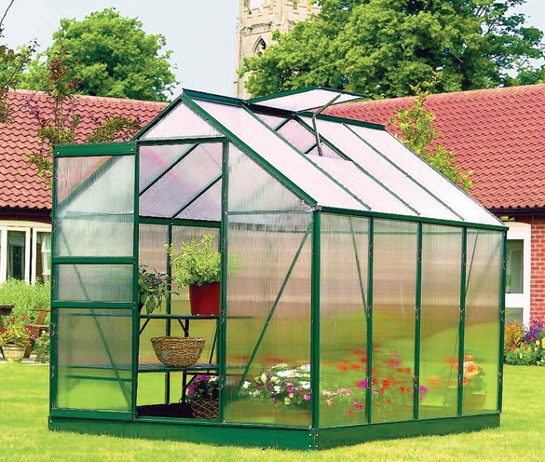
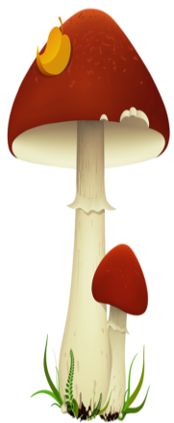
আজকের পাঠে সবাইকে.........
স্বাগতম

Slide 2
পরিচিতি
মোঃ সোহাগ চৌধুরী
সহকারি শিক্ষক
দাউদপুর সরকারি প্রাথমিক বিদ্যালয়। নবাব গঞ্জ , দিনাজপুর।
প্রাথমিক গণিত
দ্বিতীয় শ্রেণী (ভগ্নাংশ )
সময়-৪০ মিনিট
তাং-২০/১০/১৯ইং

Slide 3
শিখনফল
পাঠ শেষে শিক্ষার্থীরা
১৯.1.1 অনূর্ধব দুই অঙ্কের হরবিশিষ্ট প্রকৃত ভগ্নাংশ ছবি দেখে চিনতে ও বলতে পারবে ।
১৯.1.2 অনূর্ধব দুই অঙ্কের হরবিশিষ্ট প্রকৃত ভগ্নাংশ লিখতে পারবে ।

Slide 4
পূর্বজ্ঞান যাচাই ।
বিভিন্ন বাস্তব উপকরণের সাহায্যে ভগ্নাংশের ধারণা দিব ।
যেমনঃ কাগজ, চক পেন্সিল,কাঠি ইত্যাদি।

Slide 5
প্রথম রুটিটি সমান ভাগে ভাগ করা হয়েছে কী ?
কীভাবে ভাগ করা হয়েছে ?
দ্বিতীয় বার রুটিটি কিভাবে ভাগ করা হয়েছে ?
কোন বস্তুকে সমান দুই ভাগে ভাগ করাকে কী বলে ?
কোন বস্তুকে সমান ভাগ করে দেখানোর নাম ভগ্নাংশ ।

Slide 6
আমাদের আজকের পাঠ

Slide 7
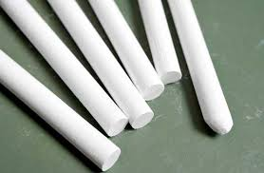
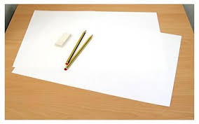
নিচের বিভিন্ন বাস্তব উপকরণের সাহায্যে ভগ্নাংশের ধারণা দিব ।

Slide 8
তোমরা সবাই মনোযোগ সহকারে দেখ
এখনে কয়টি আপেল ?
আমরা এখানে কী করেছি ?
প্রতিটি ভাগ কী সমান হয়েছে ?
এক একটা ভাগকে আমরা কী বলি ?
এক একটা ভাগকে আমরা একটা অংশ বলি ।

Slide 9
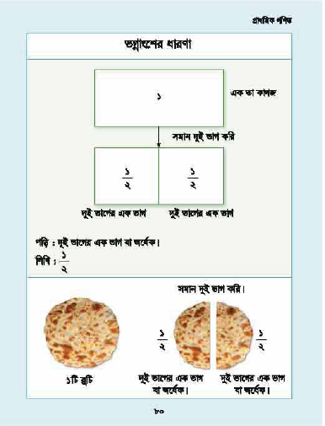
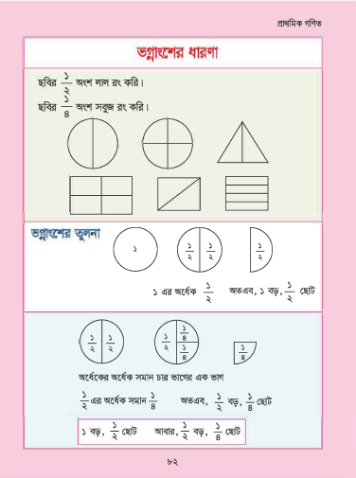
পাঠ্য বই সংযোগ
পৃষ্ঠা নং-৭৬ ও ৭৭
শিক্ষার্থীদের পাঠটি সঠিকভাবে বাহির করতে সহায়তা করব।

Slide 10
ছবির মাধ্যমে আলোচনা
এখানে কয় ভাগ করা হলো ?
এখানে কয়টি রুটি ?
প্রতিটি ভাগ কী সমান হয়েছে ?
এখন কী সমান হয়েছে ?
আমরা যখন একটি বস্তুকে সমান ২ অংশে ভাগ করি , আমরা প্রত্যেক অংশকে অর্ধেক বা দুই ভাগের এক ভাগ বলি এবংলিখি $\frac{১}{২ }$।

Slide 11
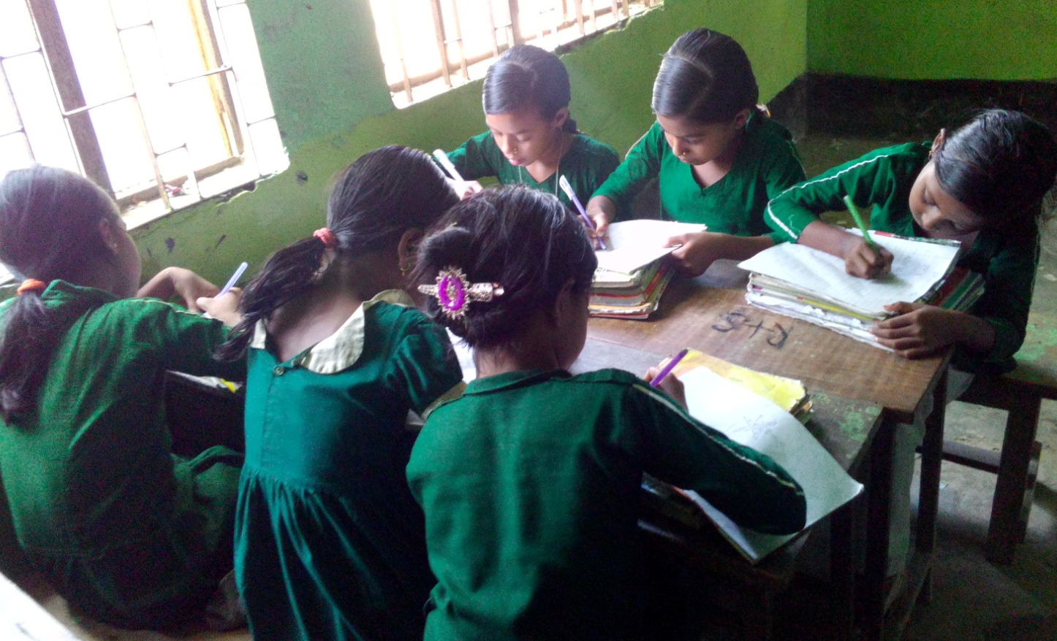
দলীয় কাজ
নিচের প্রতিটি আকৃতি খাতায় লিখ এবং $\frac{১}{২ }$ভাগ রং কর।
চার দলে বিভক্ত করব।

Slide 12
ছবির মাধ্যমে আলোচনা
এখানে কয়টি বই ?
এখন কী করলাম ?
এক একটা ভাগকে আমরা কীভাবে বলব?
এক একটা ভাগকে চার ভাগের এক ভাগ বলব বা ৪/১ লিখব।
যখন আমরা একটি বস্তুকে সমান ৪অংশে ভাগ করি ,আমরা এই অংশগুলোর একটিকে এক চতুর্থাংশ বা চার ভাগের এক বলি এবংলিখি $\frac{১}{৪ }$ ।

Slide 13
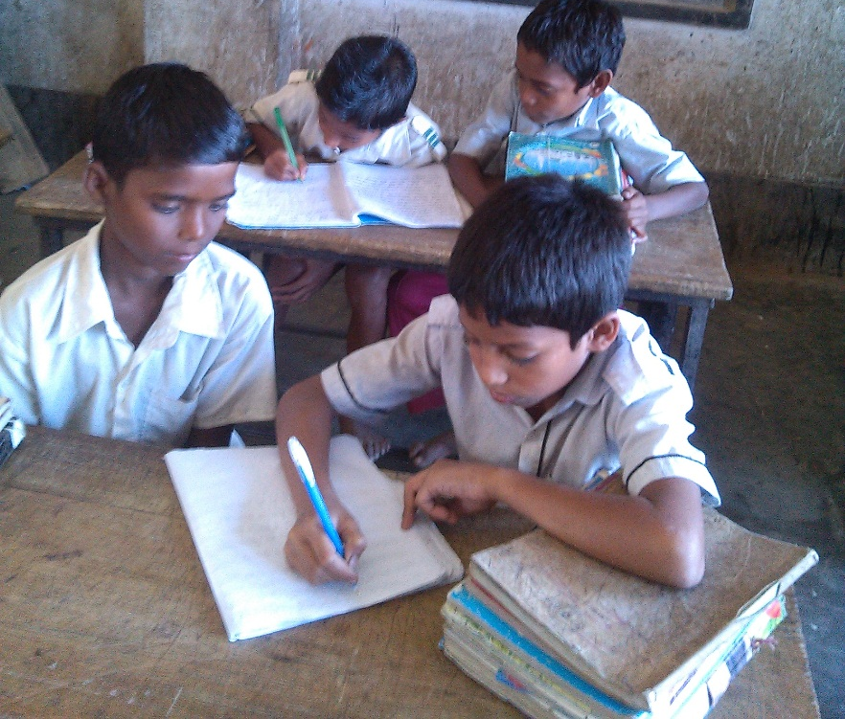
জোড়ায় কাজ
নিচের আকৃতি গুলো খাতায় লিখ ও $\frac{১}{৪}$অংশ রং করে দেখা ও ।

Slide 14
মূল্যায়ান
১। নিচের চিত্রটি কয় ভাগের কয় অংশ সবুজ রং করা ?
২। চার ভাগের এক ভাগ কীভাবে লিখতে হয়?
$$\frac{১}{২ }$$
খ $\frac{১}{৩ }$
ক
গ $\frac{১}{৪}$
$ঘ \frac{১}{৫}$
চেষ্টা করুন
চেষ্টা করুন
সঠিক
চেষ্টা করুন
৩। কোন অংশটি দুই ভাগের এক ।
ক $\frac{১}{২ }$
খ $\frac{১}{৩ }$
$$গ \frac{১}{৪}$$
ঘ $\frac{১}{৬}$
সঠিক
চেষ্টা করুন
চেষ্টা করুন
চেষ্টা করুন

Slide 15
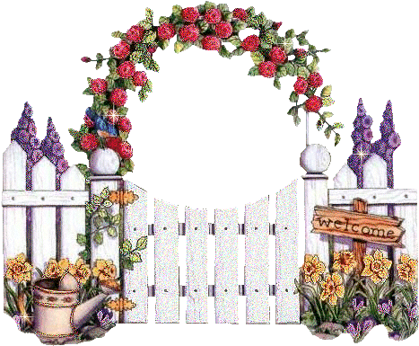
ধন্যবাদ

